Slide 1
Acidi e Basi

Slide 2
Acidi e basi: Teoria di Arrhenius (1887)

Slide 3
Teoria di Arrhenius: considerazioni

Slide 4
Acidi forti (Arrhenius)

Slide 5
Basi forti (Arrhenius)

Slide 6
Acidi e basi: Teoria di Brønsted – Lowry (1923)

Slide 8
Una reazione acido-base

Slide 9
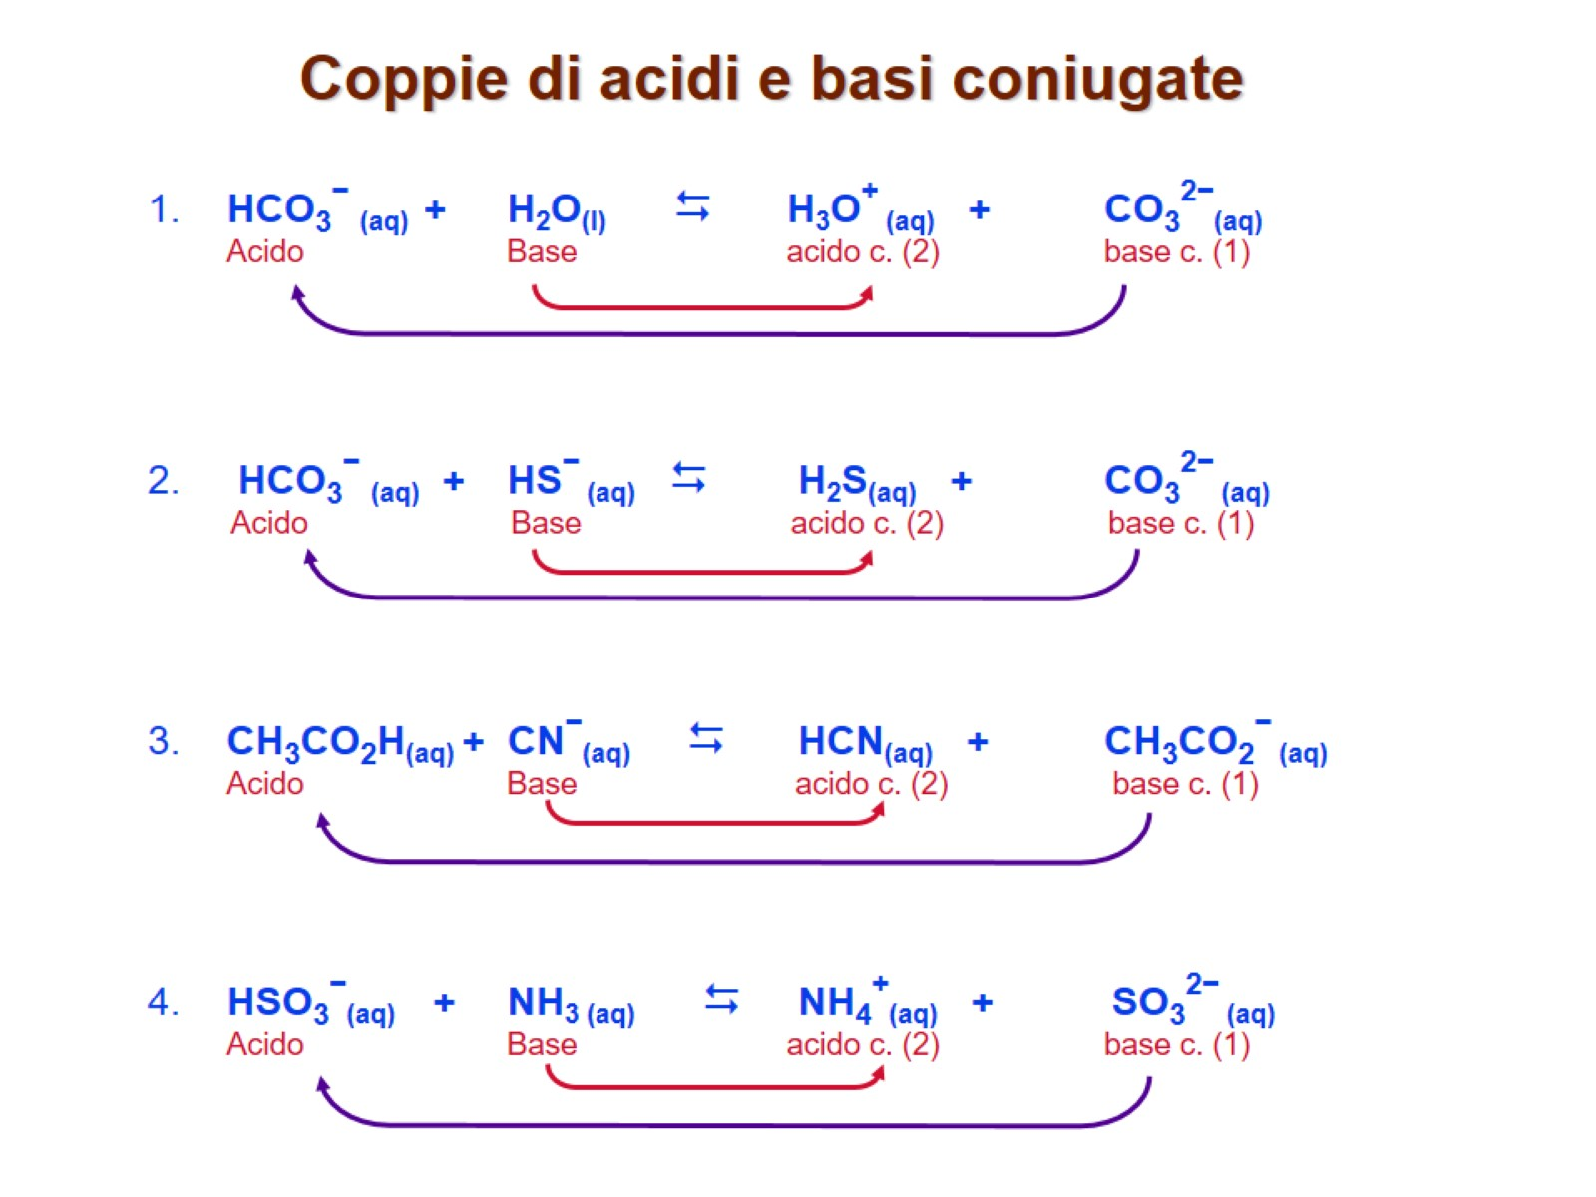
Coppie di acidi e basi coniugate

Slide 10
Esempio

Slide 11
Forza degli acidi (in acqua)

Slide 12
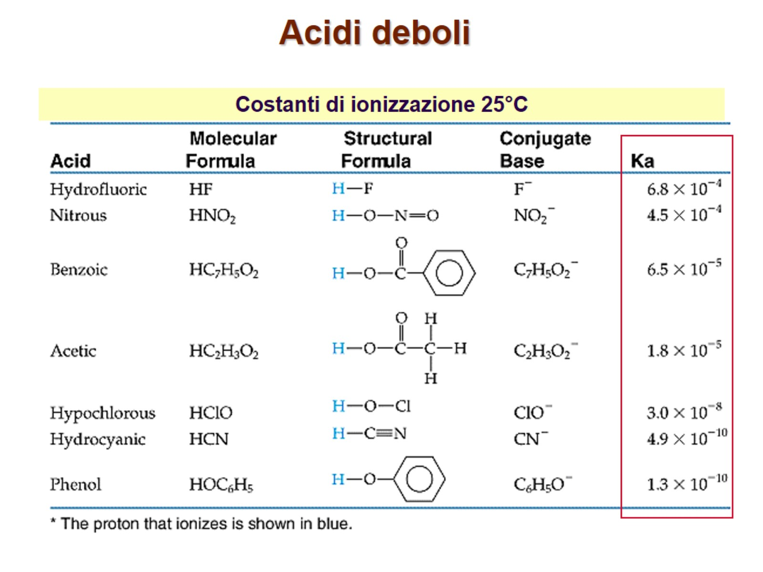
Acidi deboli

Slide 13
Forza delle basi

Slide 14
Grado di ionizzazione α di un acido/base

Slide 15
Acidi poliprotici

Slide 16
Acidi poliprotici

Slide 17
Acidi poliprotici

Slide 20
Autoionizzazione dell’acqua e temperatura

Slide 27
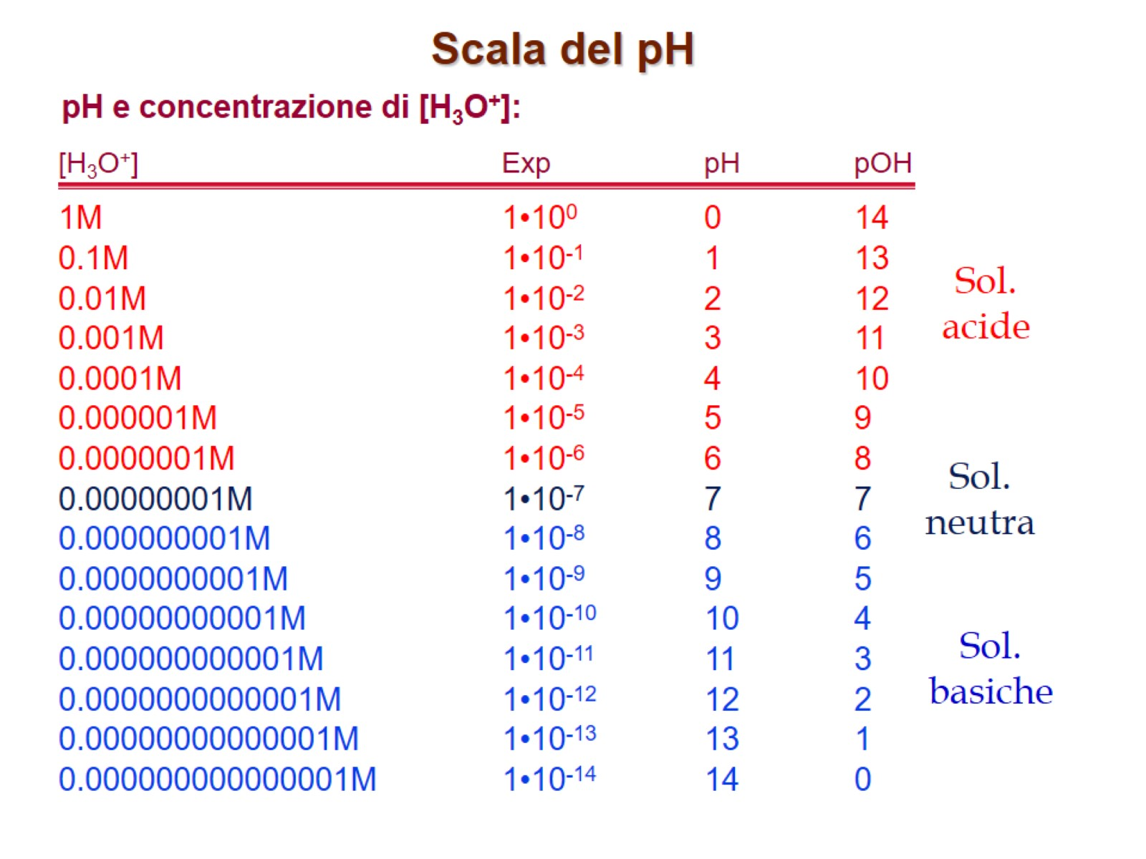

Slide 28
Reazioni acido-base tra ossidi

Slide 30
Reazioni acido-base tra ossidi e Teoria di Lewis

Slide 31
Acidità degli ossidi degli el. del blocco principale

Slide 33
pH di alcuni ambienti e sostanze comuni

Slide 34
Acidità dell’acqua piovana

Slide 35
Cosa può rendere basica l’acqua?

Slide 36
Cationi metallici in soluzione

Slide 37
Acidità degli ioni metallici

Slide 38
Soluzioni di sali e pH

Slide 45
Esercizio 8

Slide 46
Esempio: Titolazione di un acido forte con una base forte

